Slide 1
HĽADÁ SA DINOSAURUS/ Szukam Dinozaura
projekt eTwinning
rok szkolny 2019/2020

Slide 2
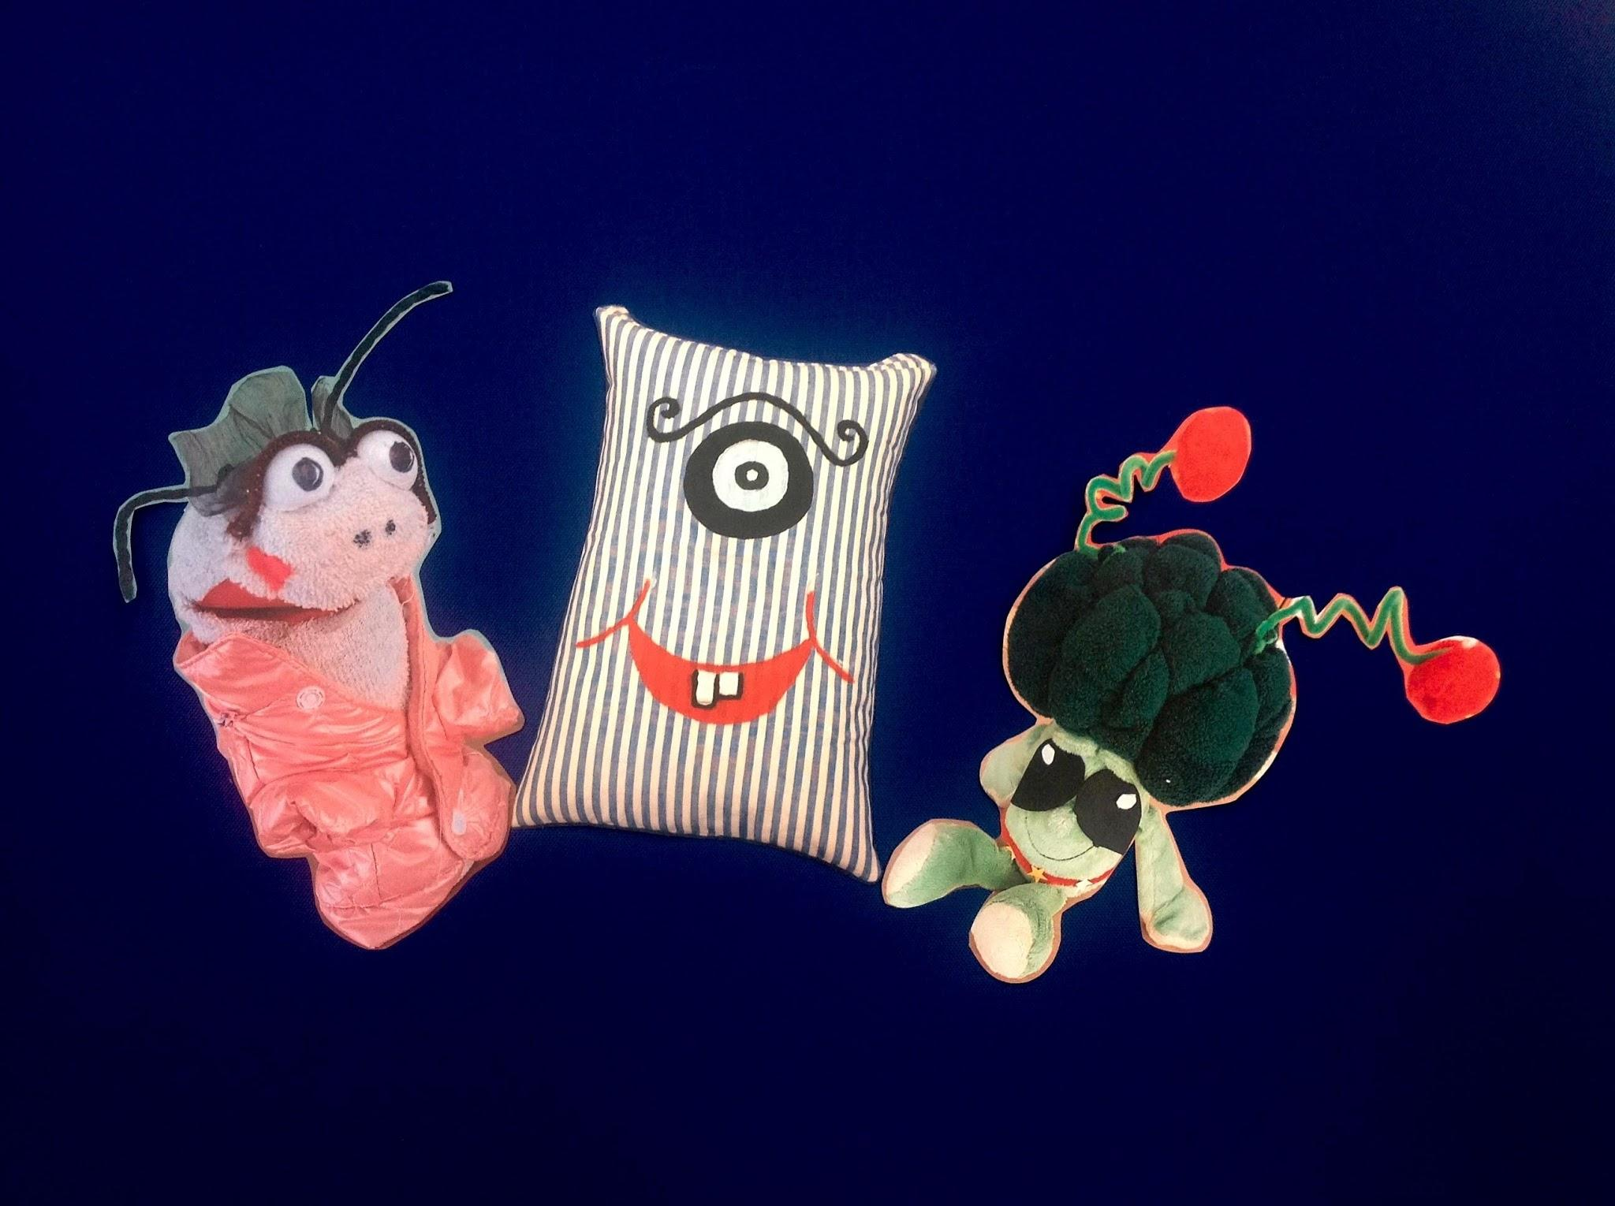
Uczestnicy:
Marťánek - Základní škola a Praktická škola, U Trojice 2104, Havlíčkův Brod Česko
Marťanka - Materská škola Poľná 1 Košice Slovensko
Marsjanin Miko - Przedszkole Miejskie nr 11 Akademia Uśmiechu Legionowo Polska

Slide 3
Cel projektu:
Obcy przylecieli na naszą Ziemię z katalogiem dinozaurów, które chcieli znaleźć na Ziemi.
Co miesiąc odwiedzali jeden z kontynentów, gdzie spotykali miejscowe zwierzęta i szukali wśród nich dinozaura.
Kosmici przedstawiali dzieciom zwierzęta, dawali im zadania, zagadki, dzieci musiały wypełniać arkusze, układać puzzle, układać quizy, rysować, tworzyć zwierzęta z papieru, kolorować książeczki.
Dzieci uczyły się różnych piosenek i wierszy o zwierzętach, nauczyły się nazywać zwierzęta w języku szkół partnerskich. Wreszcie stworzyliśmy encyklopedię zwierząt.

Slide 4
Postępy pracy:
September – Wytworzenie planu, przedstawienie szkół
Október: Maskotka – Marsjanin, logo projektu
November: Zwierzęta Afryki, Podsumowanie
December: Boże narodzenie, Podsumowanie
Január: Zwierzeta Ameryki, Podsumowanie
Február: Zwierzęta Antarktydy , Podsumowanie
Marec: Zwierzęta Azji, Podsumowanie
Apríl: Zwierzęta Australii, Podsumowanie
Máj: Zwierzeta Europy, Podsumowanie
Jún: Zakończenie projektu, Ewaluacja

Slide 5
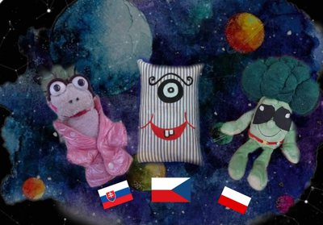
Logo projektu
W każdej placówce zrobiliśmy własnoręcznie Marsjanina i zrobiliśmy im zdjęcia. Stworzyliśmy różne projekty ze zdjęć i wybraliśmy logo projektu, głosując na stronie Twinspace.

Slide 6
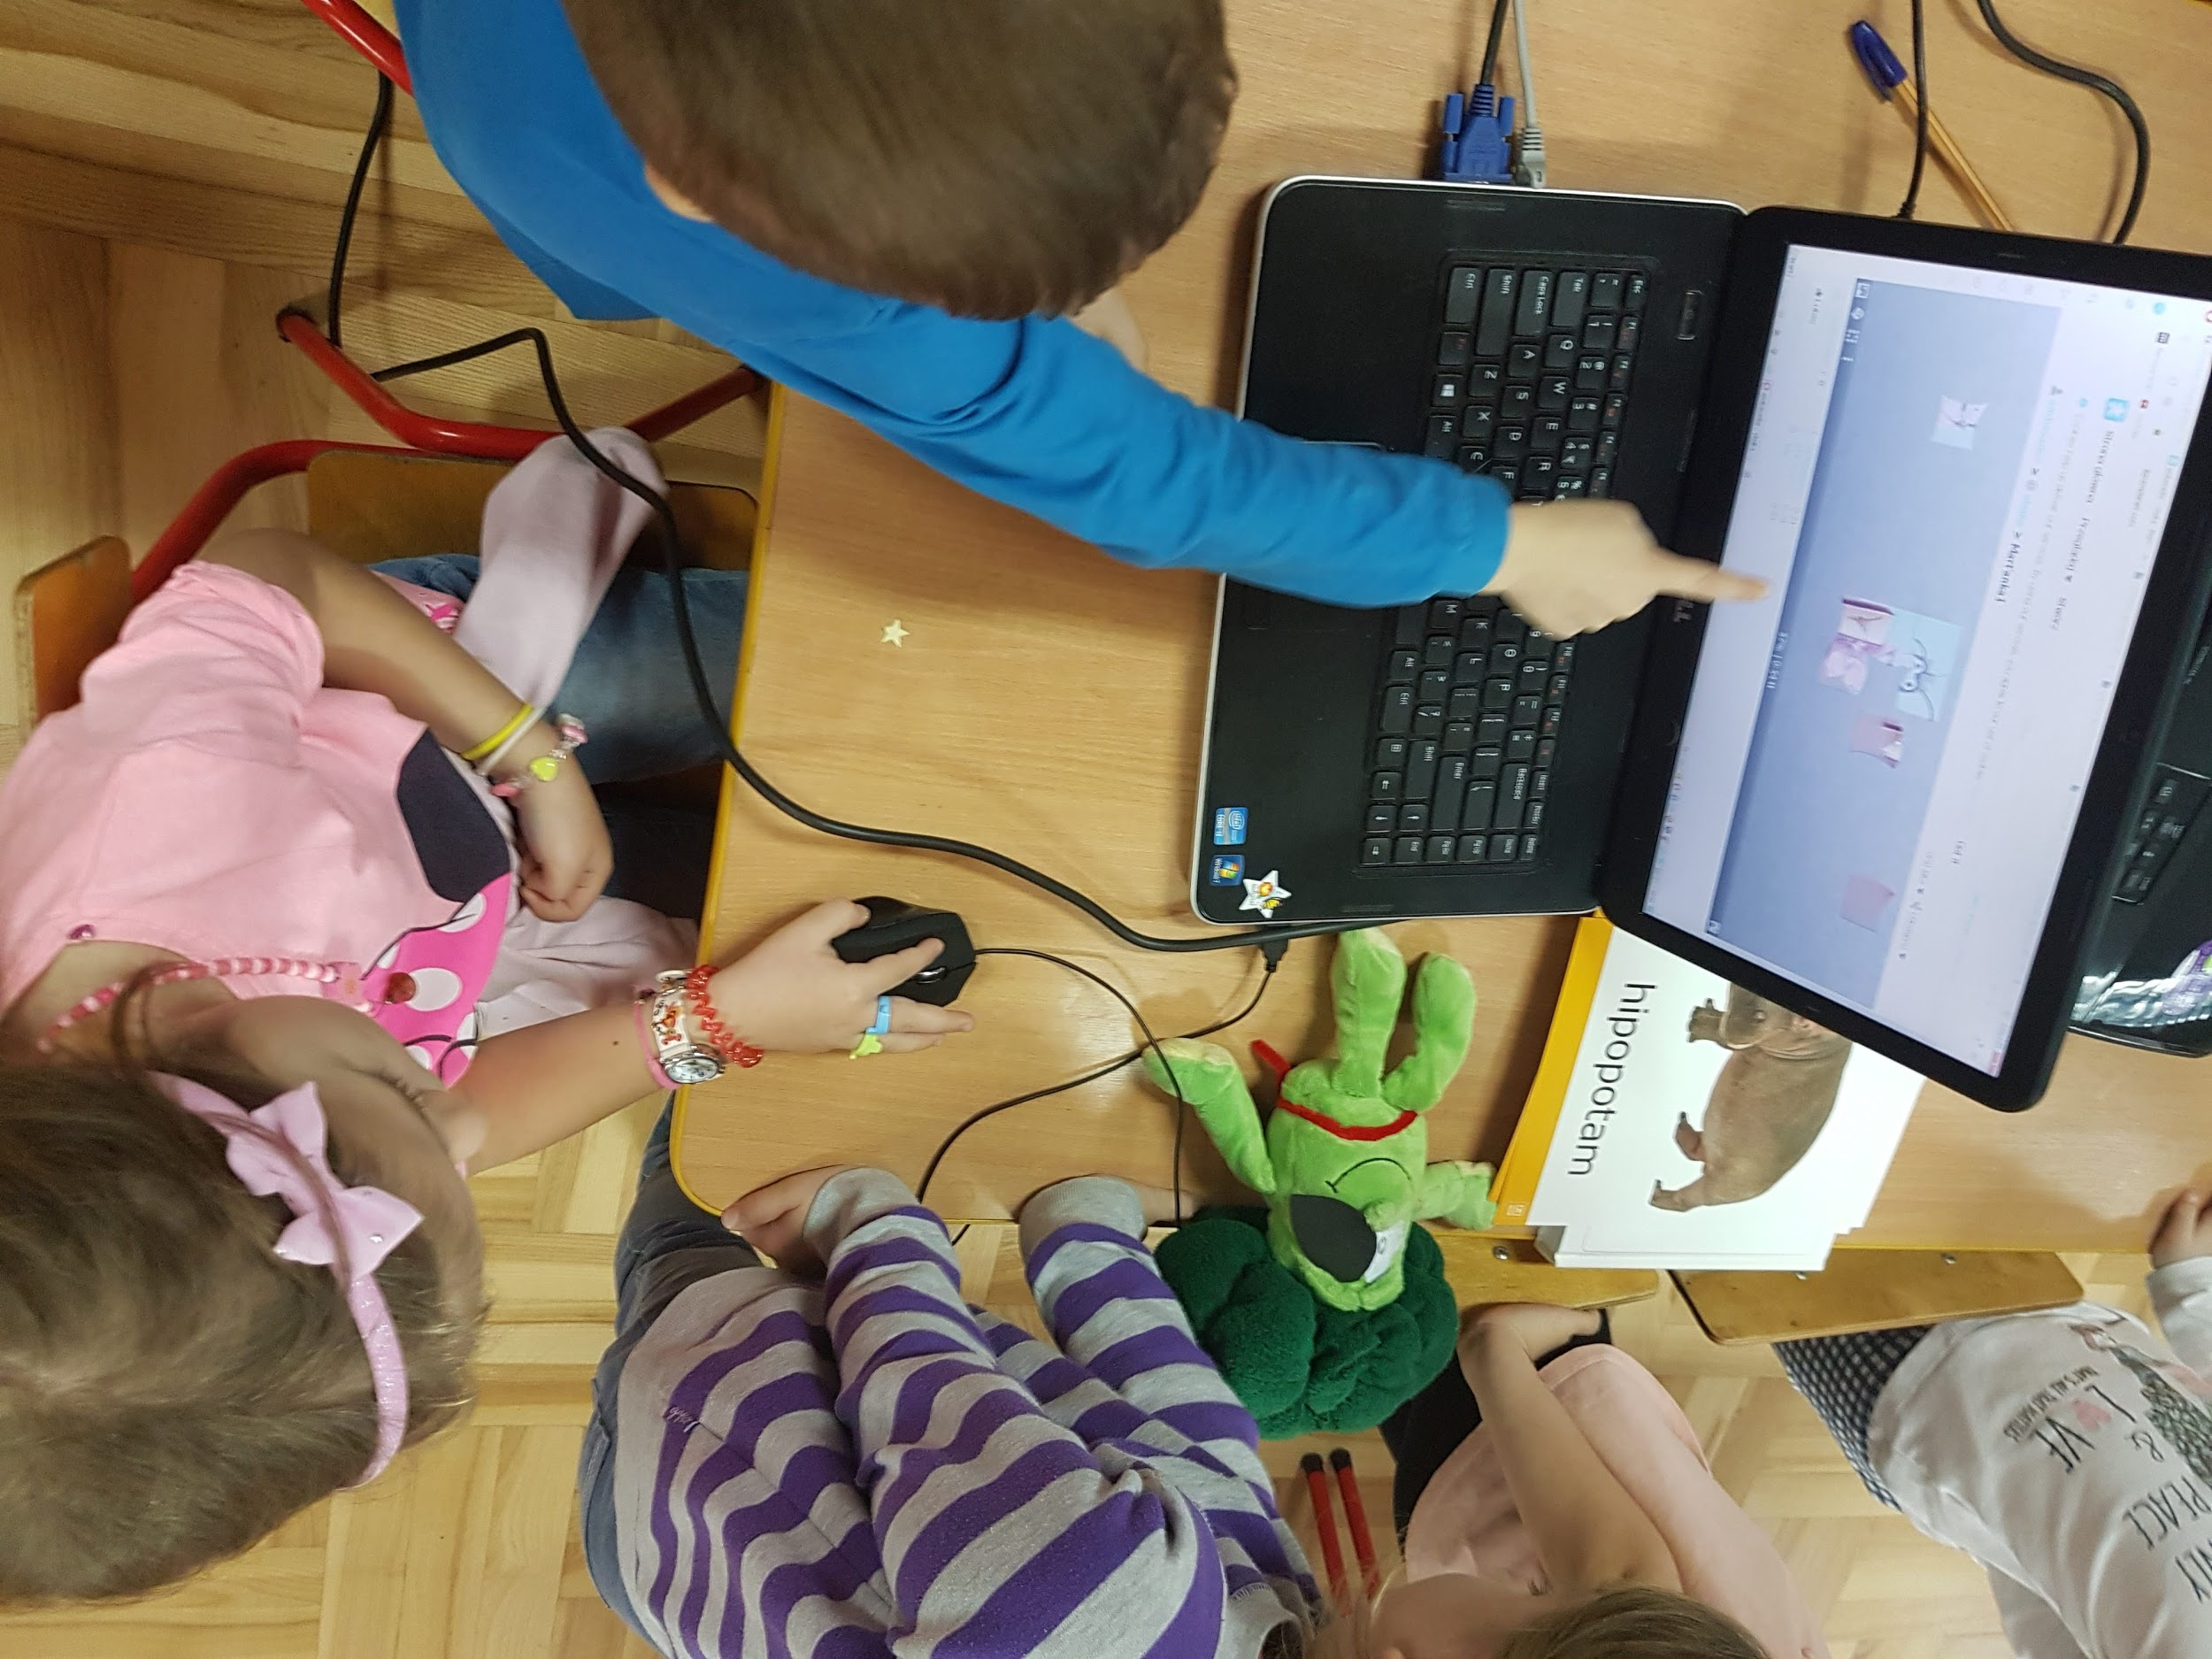
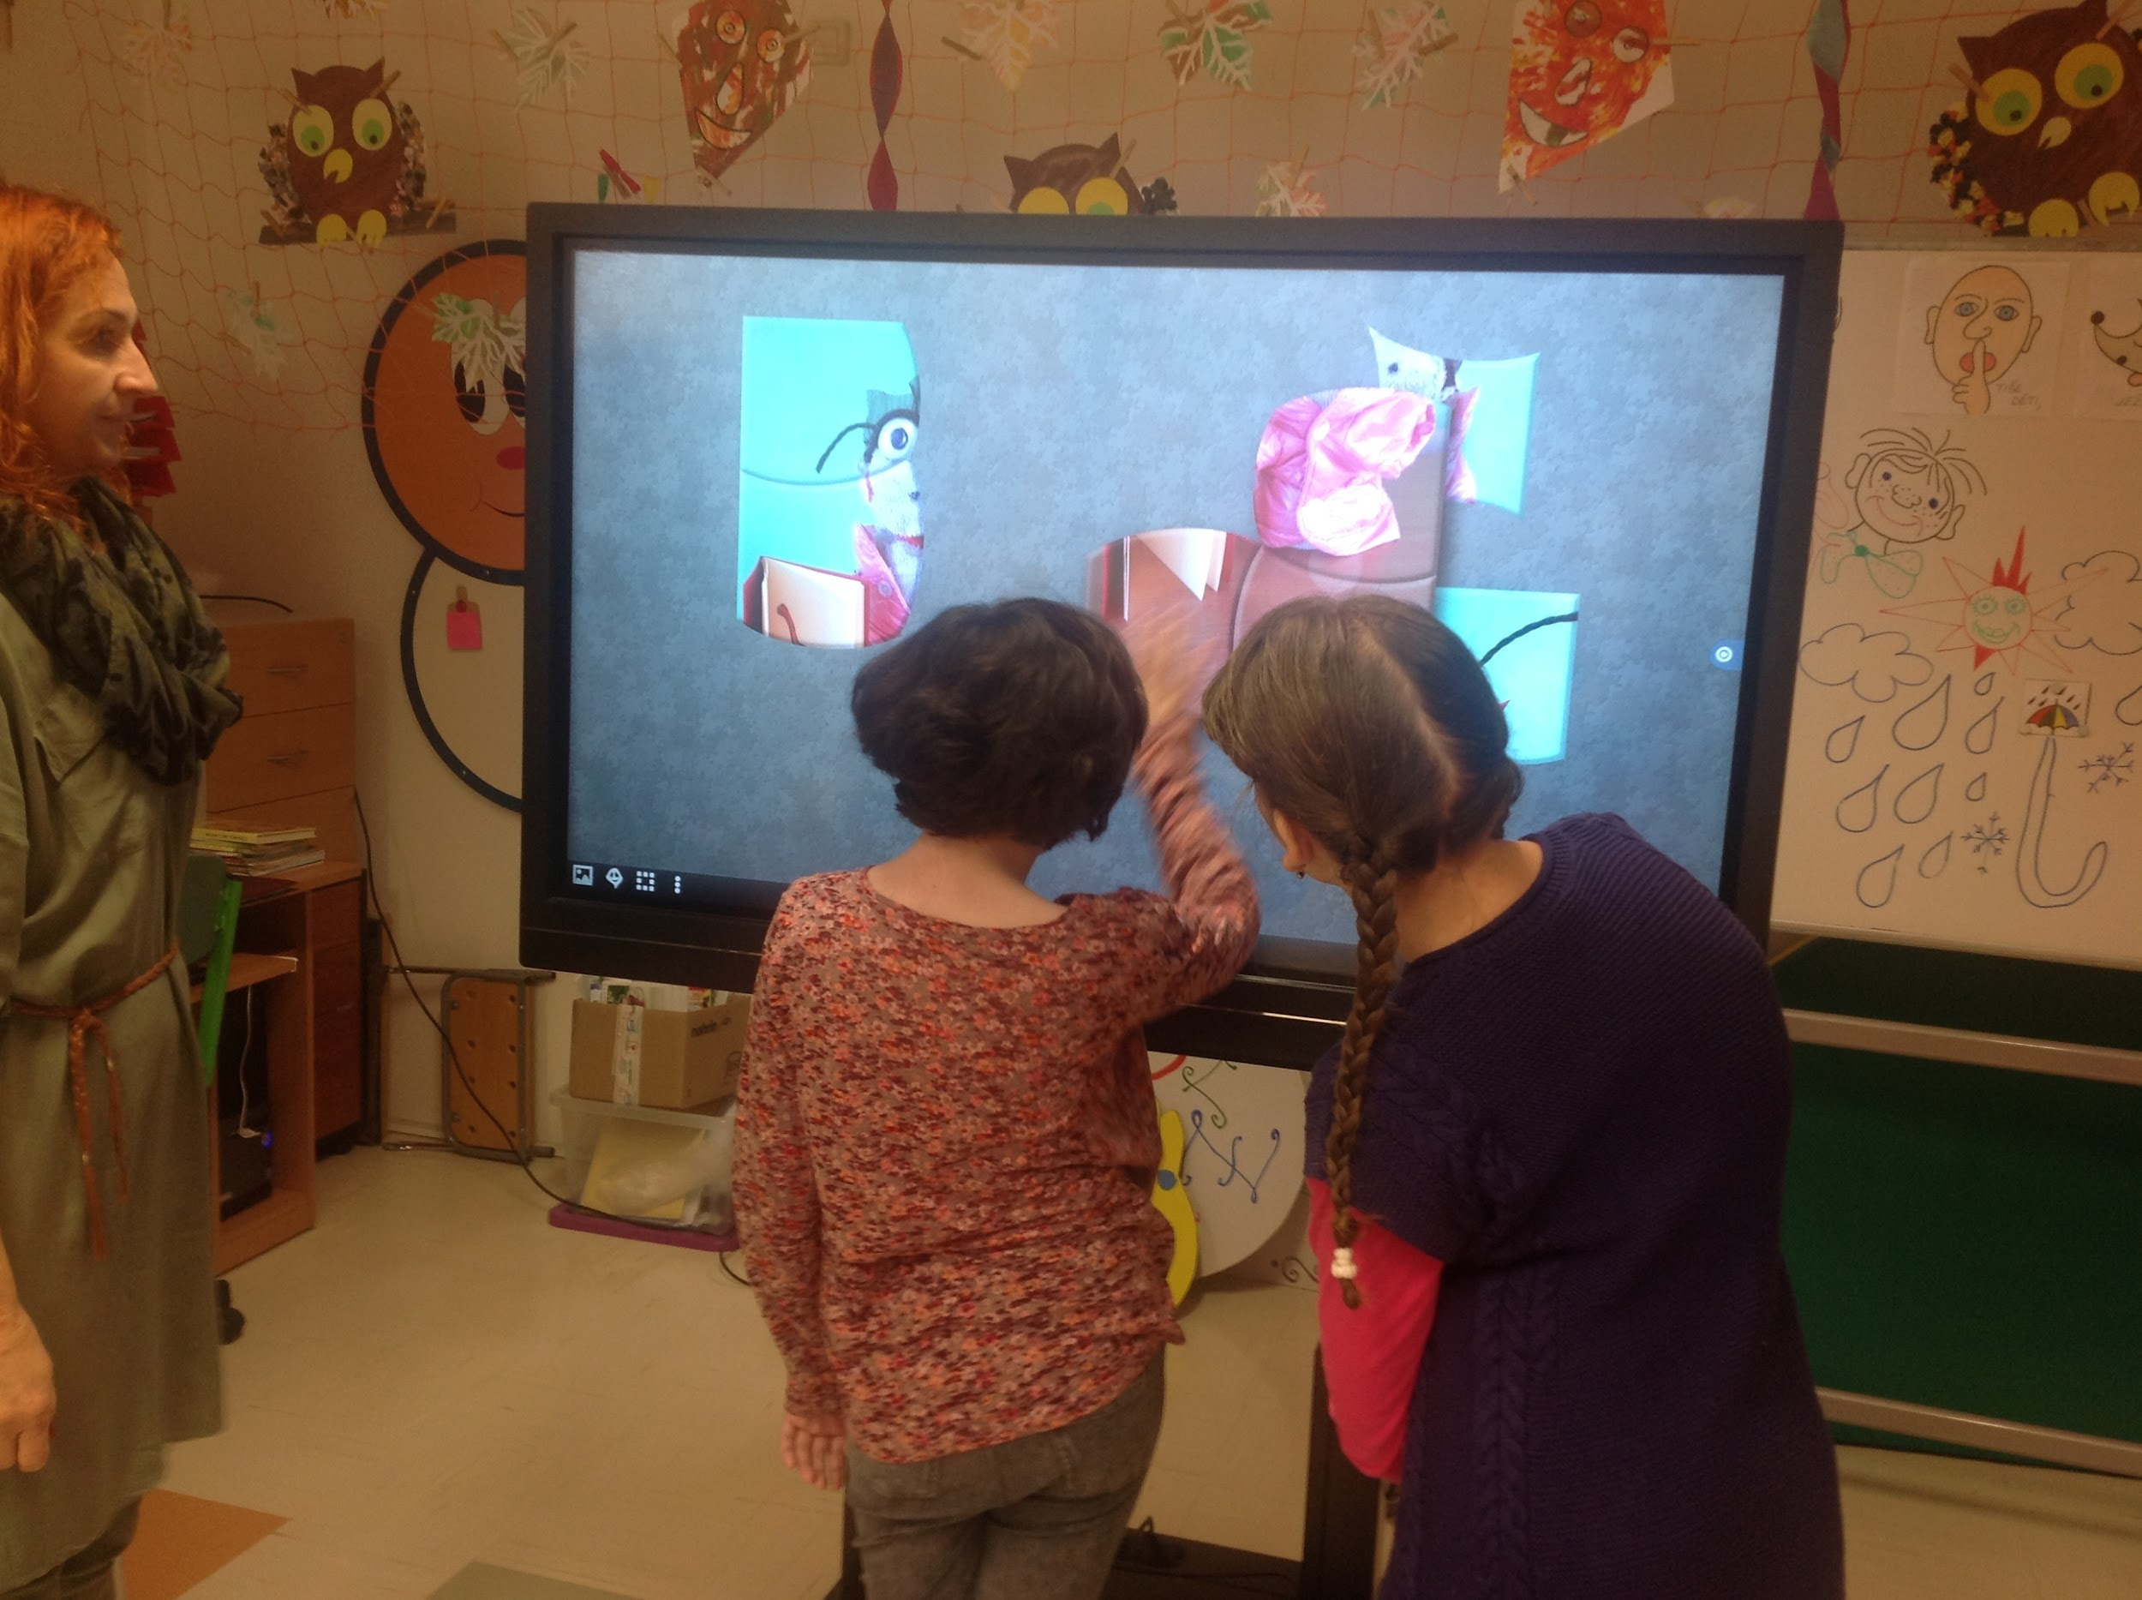
Zajęcia
Składamy puzzle Marsjanka
https://www.jigsawplanet.com/?rc=play&pid=3711ee044563

Slide 7
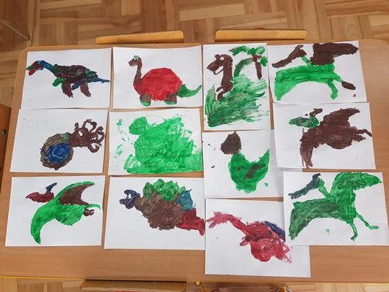
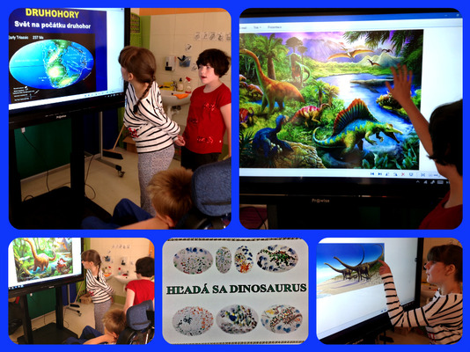
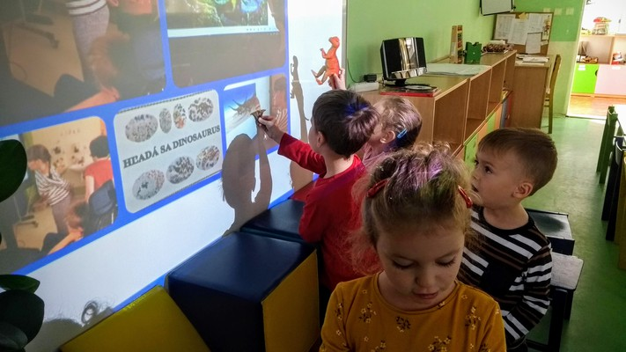
Dinozaury
Zapoznaliśmy się z różnymi gatunkami dinozaurów, gdzie i jak żyły, jak wyglądały.
Przydzielaliśmy sobie zadania do wykonania. Oglądaliśmy bajkę o dinozaurach.

Slide 8
AFRYKA
Marsjanie żartobliwie przedstawili dzieciom zwierzęta z Afryki.
Zajęcia:
• rysowanie zwierząt według szablonu
• quiz o Afryce
• piosenka Our Earth is Round - śpiewana w trzech językach
• naśladowanie przez dzieci odgłosów zwierząt i ich rozpoznawanie
• tworzenie figurek zwierząt z materiałów pochodzących z recyklingu
• gra planszowa Podróżowanie po Afryce
• spotkanie online z zagadkami -odgadywania nazw zwierząt

Slide 9
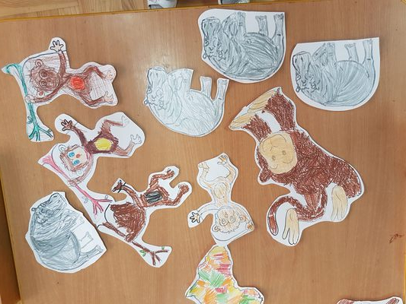
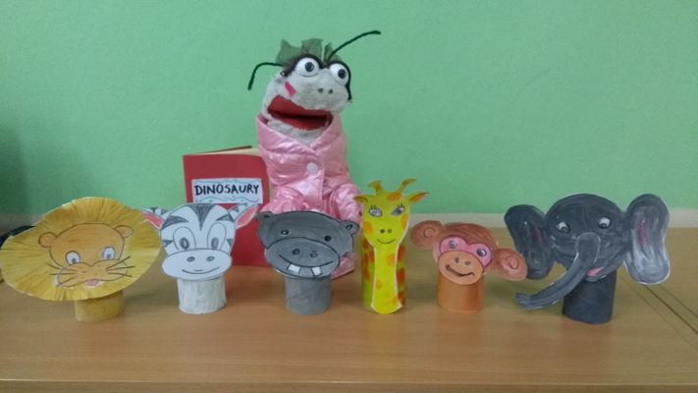
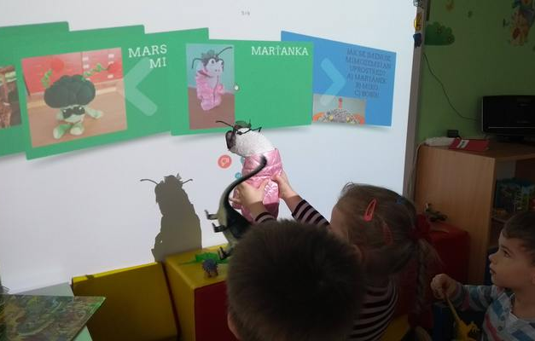
Nasze prace w obrazkach

Slide 10
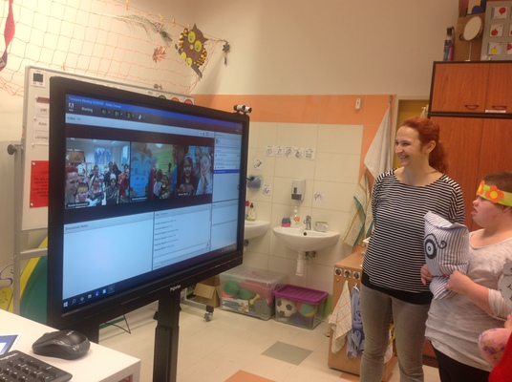
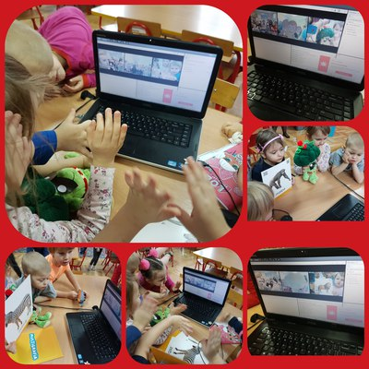
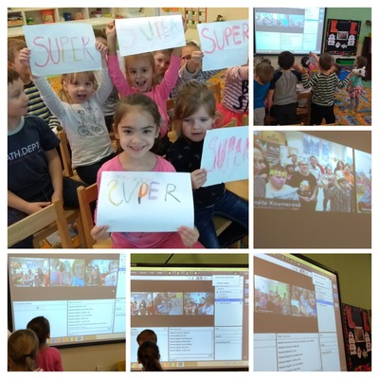
Spotkanie online
Na spotkaniu online rozwiązywaliśmy zagadki dotyczące zwierząt. Nauczyciele czytali zagadkę, a szkoła partnerska musiała odgadnąć i pokazać prawidłowy rysunek zwierzęcia. Na koniec spotkania zaśpiewaliśmy razem piosenkę.

Slide 11
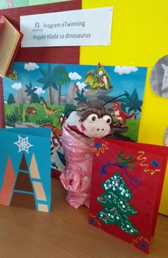
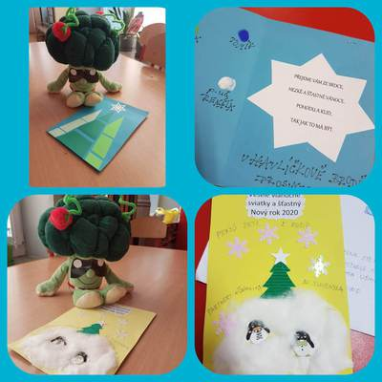
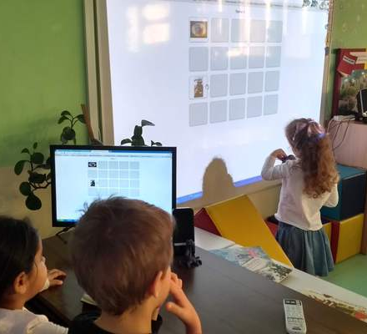
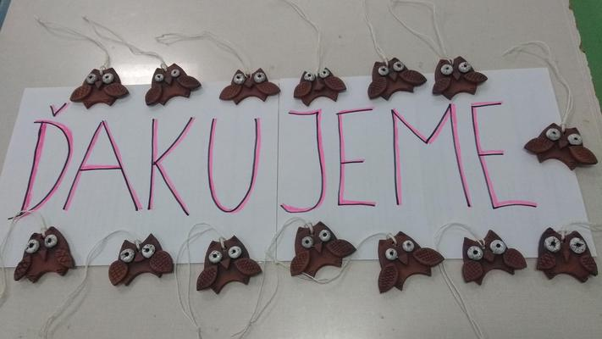
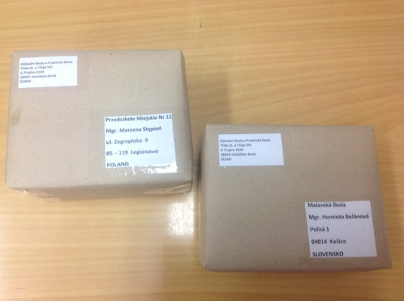
Boże Narodzenie z Marsjaninami
Zajęcia :
•Kartki świąteczne wysyłane pocztą •prezenty od przyjaciół Marsjanina
•galeria dekoracji świątecznych w placówkach

Slide 12
AMERYKA
Zajęcia:
•Zabawa w Indian - produkcja opasek, fajki pokoju, malowanie twarzy, zakładanie strojów indiańskich,
•Sęp, Żubr, Papuga zadanie od Pumy
•Rysowanie zwierząt zgodnie z instrukcją
•Puzzle -zwierząta
•Gra planszowa Podróż po Ameryce
•Test wiedzy o Ameryce

Slide 13
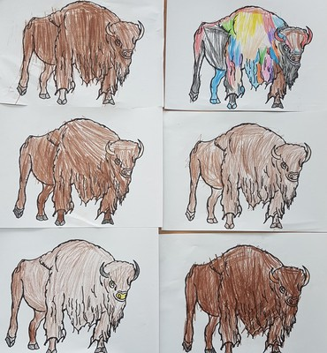
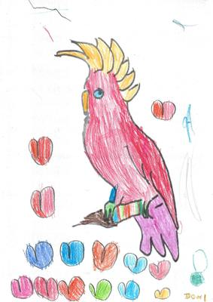
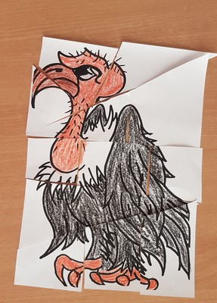
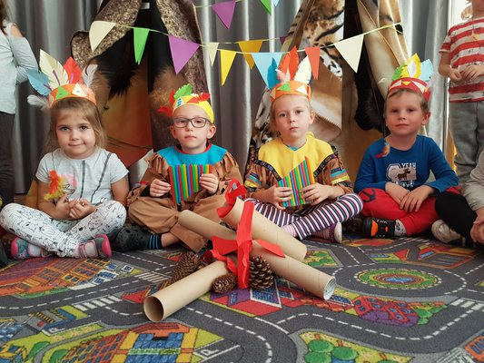
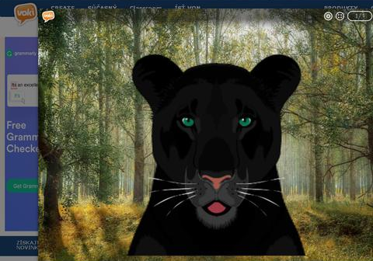
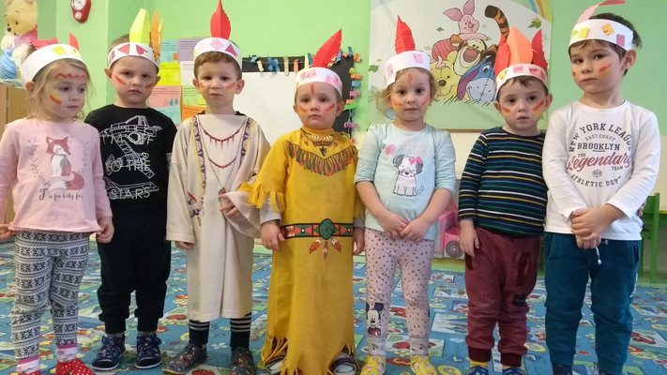
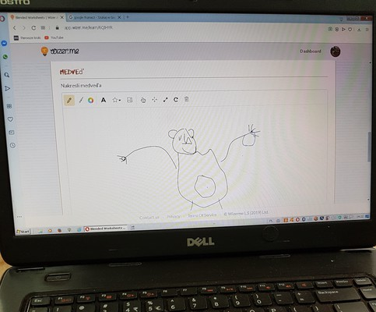

Slide 14
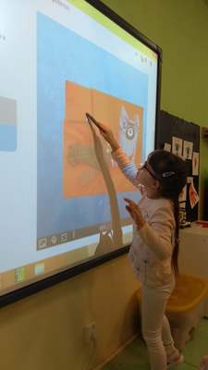
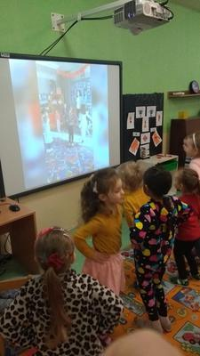
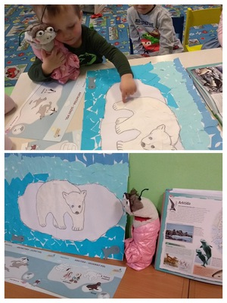
ANKTARTYDA i ARKTYKA
Zajęcia:
•Zapoznanie się ze zwierzętami
•Składanie puzzli
•Naśladowanie tańca pingwina
•Stworzenie papierowej mozaiki niedzwiedzia polarnego

Slide 15
AZJA
Wszystkie placówki zostały zamknięte z powodu pandemii. Projekt zrealizowaliśmy z pomocą rodziców. Dzieci dzielnie wykonywały powierzone zadania
Zajęcia:
•Produkcja masek tygrysa i pandy,
•Wycinanie papierowego węża,
•Produkcja surykatek z papieru,
•Składanie papierowej żaby

Slide 16
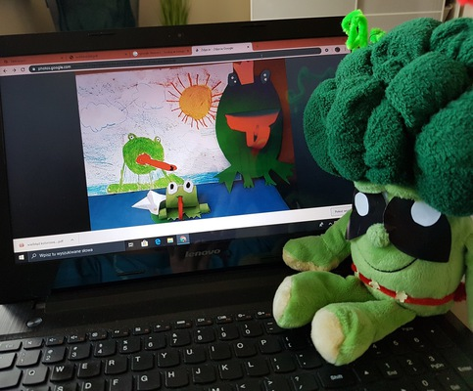
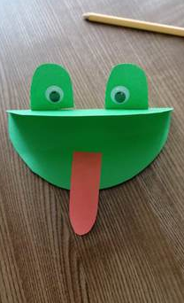
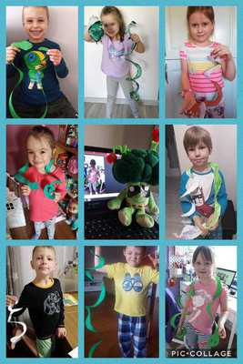
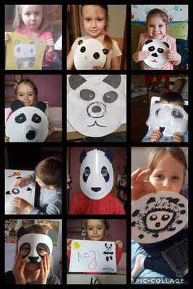
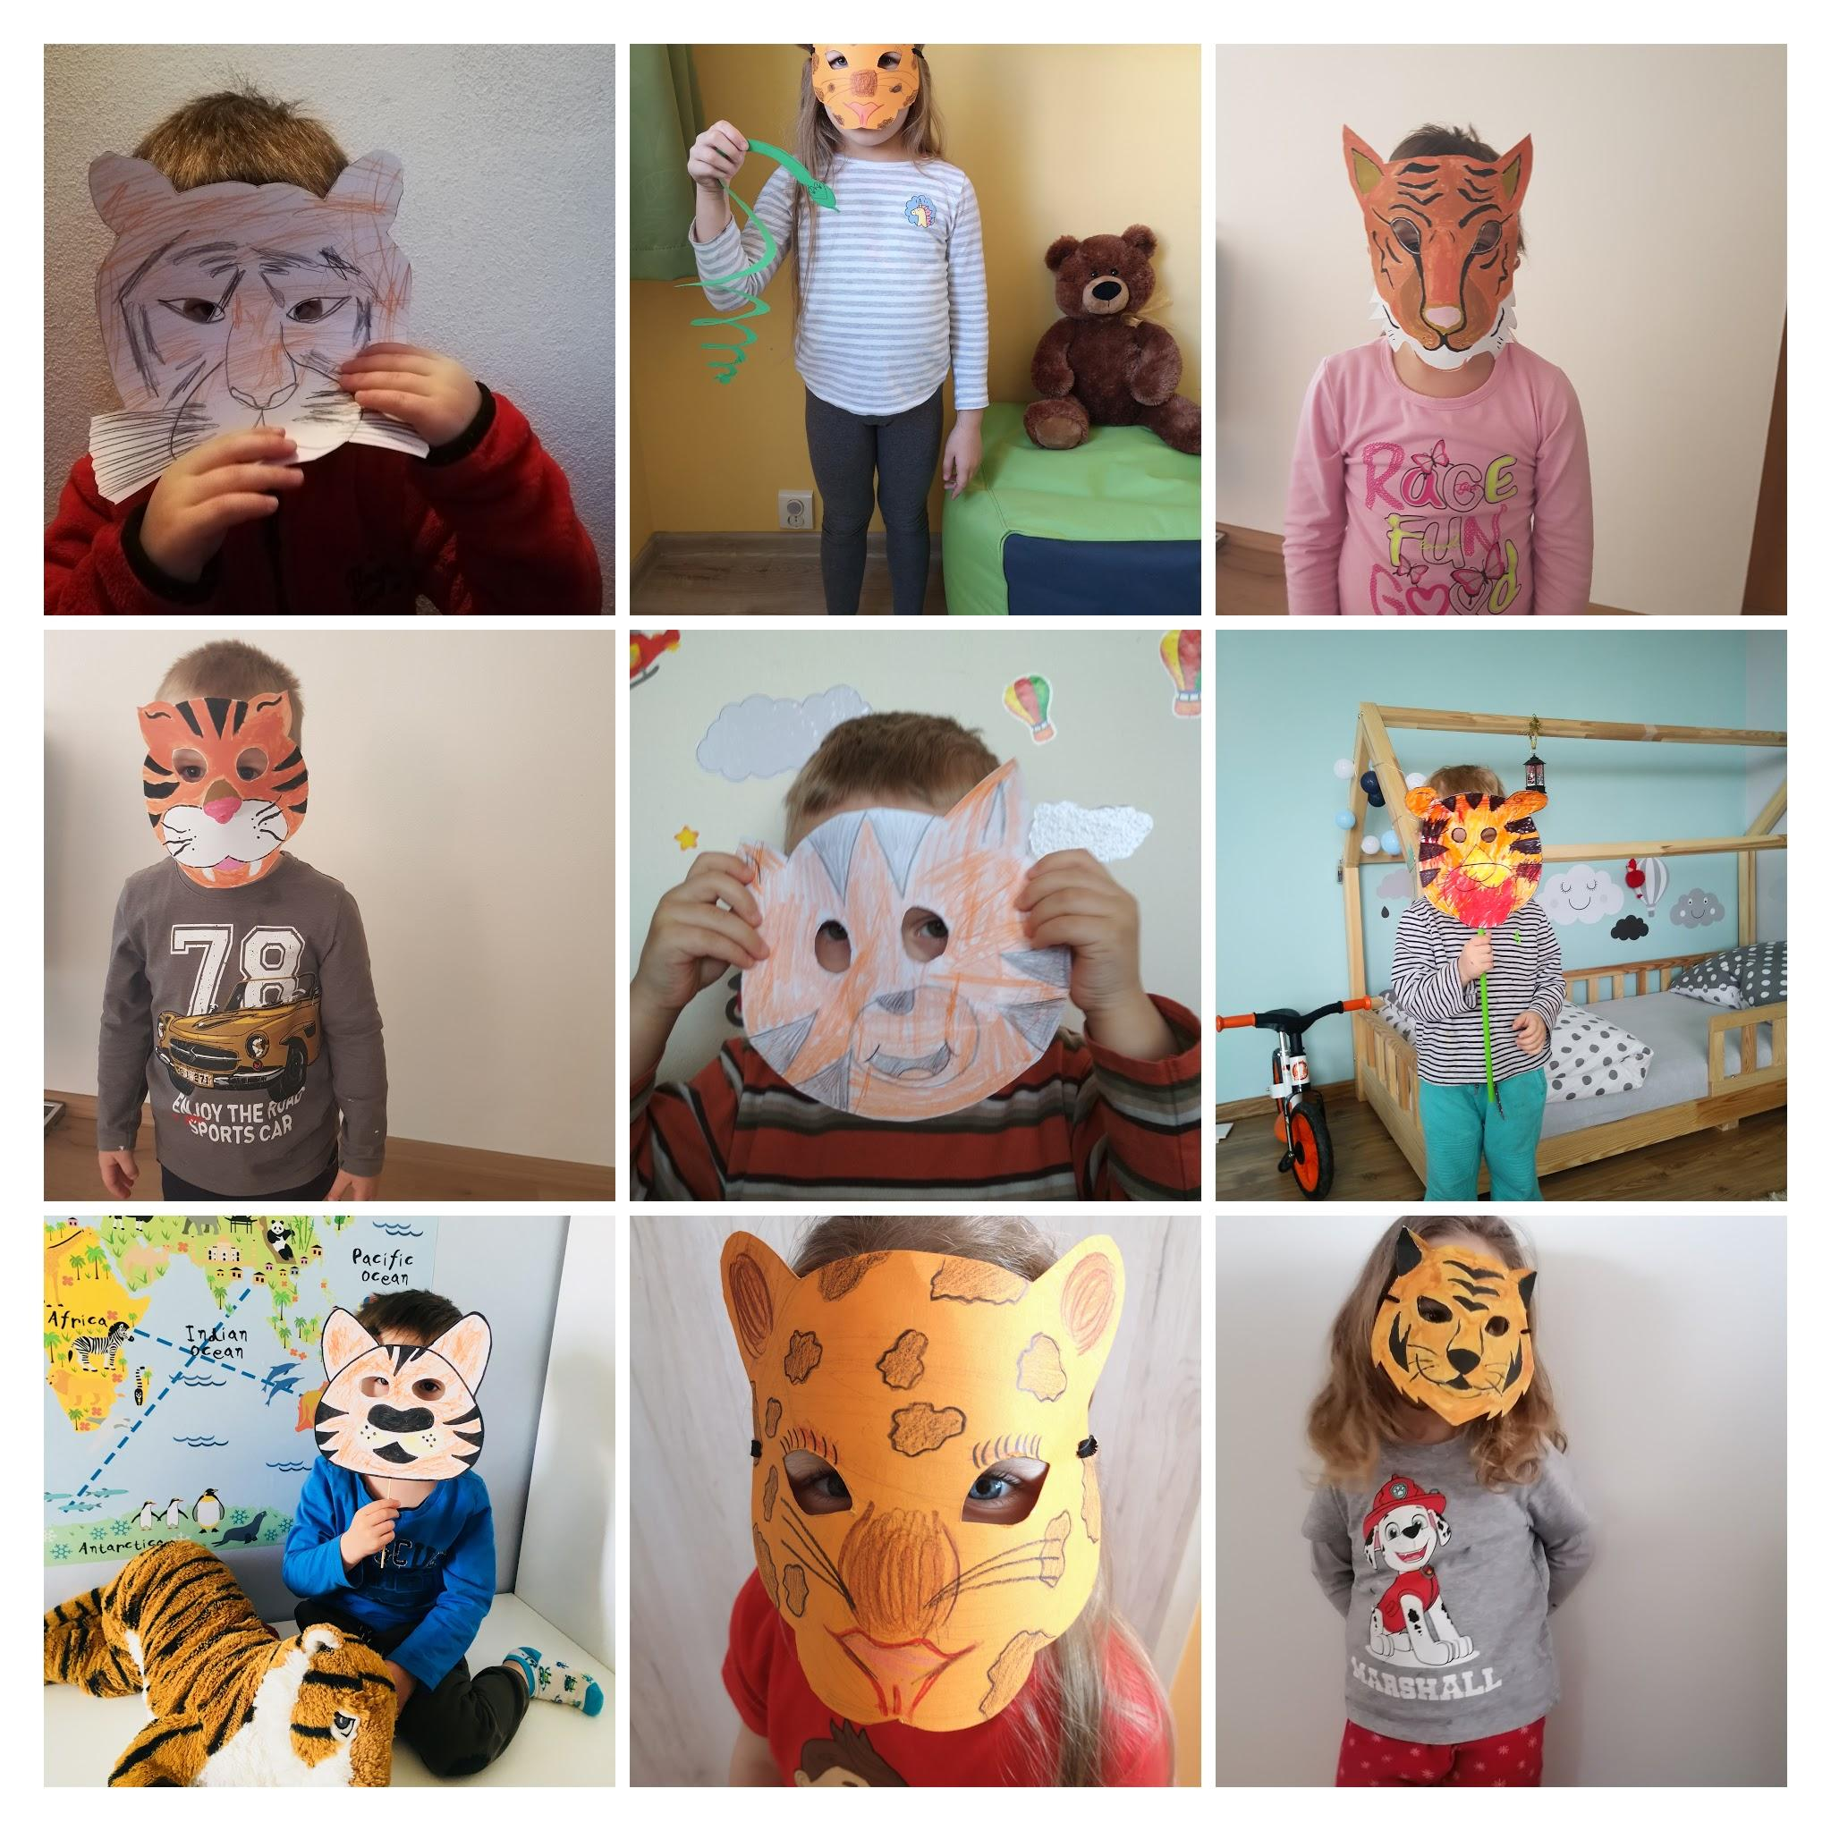
Nasze działania na zajęciach online

Slide 17
AUSTRALIA
Zajęcia:
•Szukaliśmy marsjańskiej drogi w labiryńcie aby uniknąć rekina
•Malowaliśmy zbroję żółwia
•Składaliśmy puzzle z obrazku strusia
•Składaliśmy kangura z papieru

Slide 18
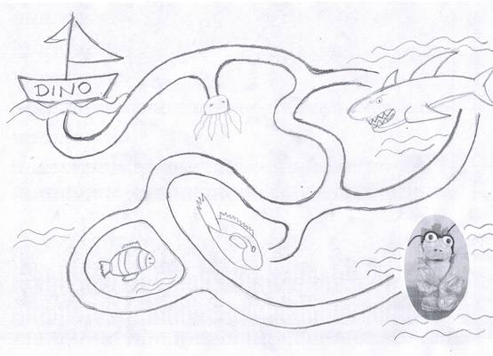
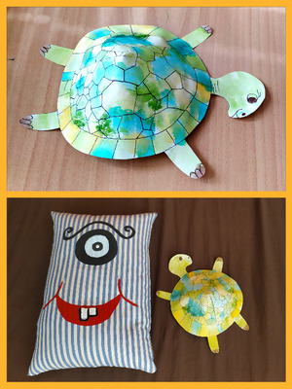
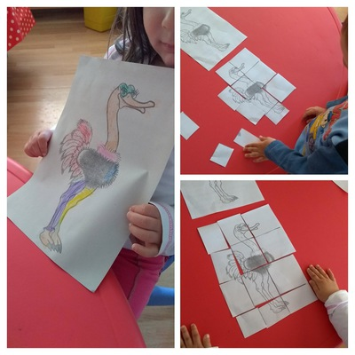
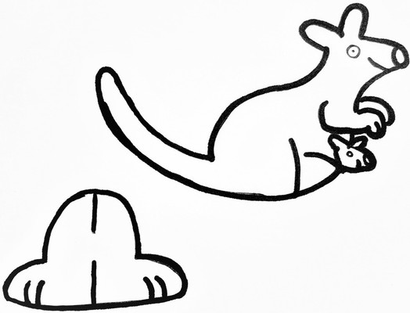

Slide 19
EUROPA
Zajęcia:
•przeczytaliśmy bajkę o lisie i wronie w trzech językach, nagraliśmy wideo dla przyjaciół
•Zabawa ruchowa o lisku od Polskich przyjaciół
•Nauczyliśmy się w języku czeskim wiersza o bobrze i zębach, nagraliśmy wideo
•Wiersz po słowacku o jeżu
•Kolorowanka bóbr
•Składanie sowy z makulatury
•Robiliśmy liska z papieru
•Kolorowe rybki z rączek dzieci

Slide 20
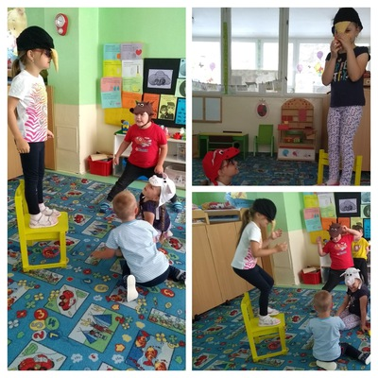
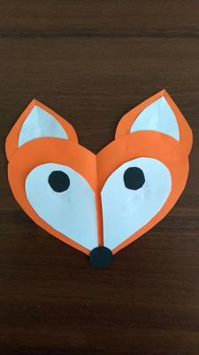
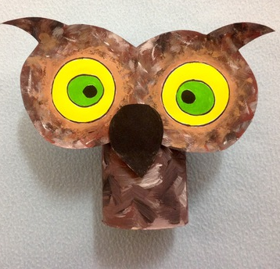
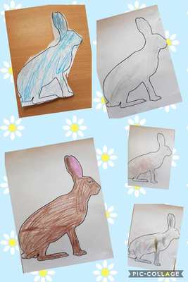
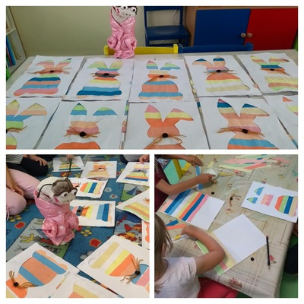
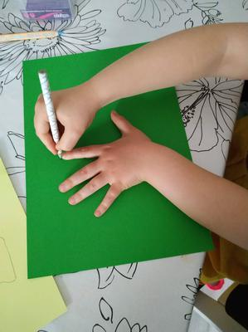

Slide 21
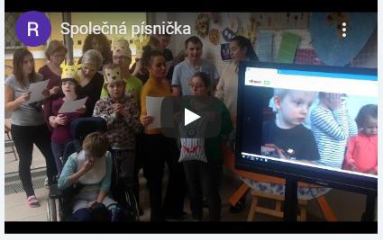
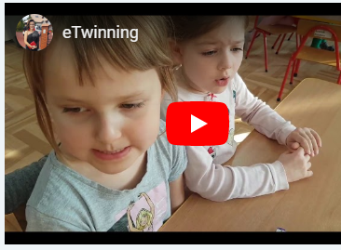
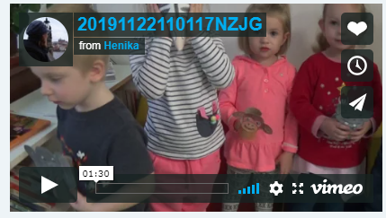
WSPÓLNA PIOSENKA- NASZA ZIEMIA JEST OKRĄGŁA
https://youtu.be/OUXIjRIaL7U
https://youtu.be/Uv-lJCDAFnQ
https://vimeo.com/374995840

Slide 22
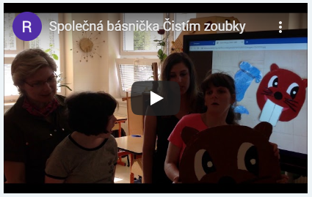
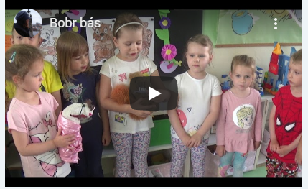
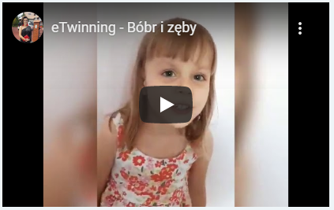
WSPÓLNY WIERSZ- MYJĘ ZĘBY
https://youtu.be/Rhj540dY_KA

Slide 23
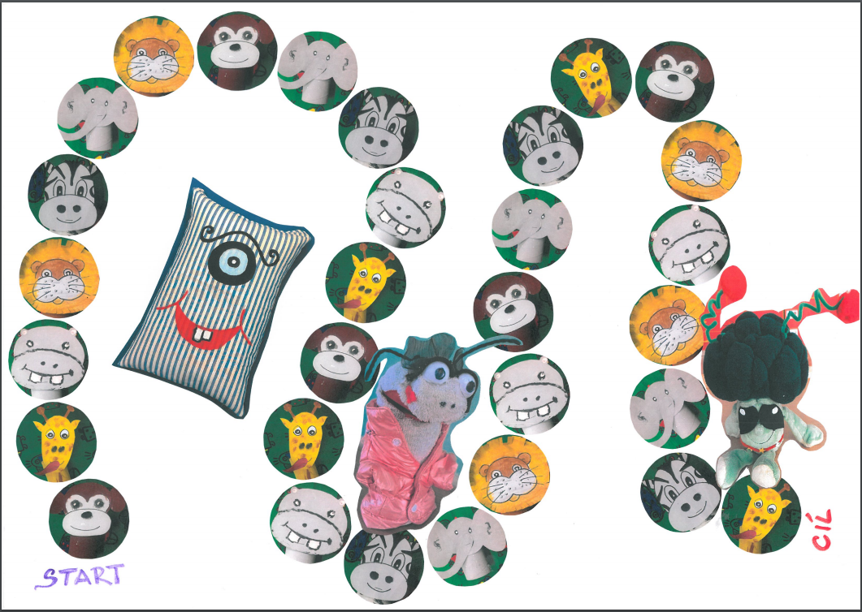
GRA PLANSZOWA
Stworzyliśmy i graliśmy wgrę planszową:
1. Podróż po Afryce

Slide 24
GRA PLANSZOWA
2. Zwierzęta Ameryki

Slide 25
KSIĄŻECZKA
Stworzyliśmy książeczkę obrazkową z podróży Marsjan

Slide 26
ENCYKLOPEDIA I SŁOWNIK SŁOWACKO-CZESKO-POLSKI
Encyklopedie a Slovník projektu Hĺadá sa Dinosaurus
Z podróży Marsjan powstała encyklopedia, która przedstawia wszystkie napotkane zwierzęta. Nazwy są w językach narodowych. Odkryliśmy, że niektóre zwierzęta mają tę samą nazwę we wszystkich językach

Slide 27
Ocena projektu:
Praca nad projektem sprawiła nam wielką przyjemność, wiele się nauczyliśmy!

